Slide 1


2015/2016
Projeto I
Professores Responsáveis:
Mário Pinto
Ricardo Queirós
Grupo 11
João Costa – 9150221
Renato Costa – 9150310

Slide 2

Etiqueta

Slide 3
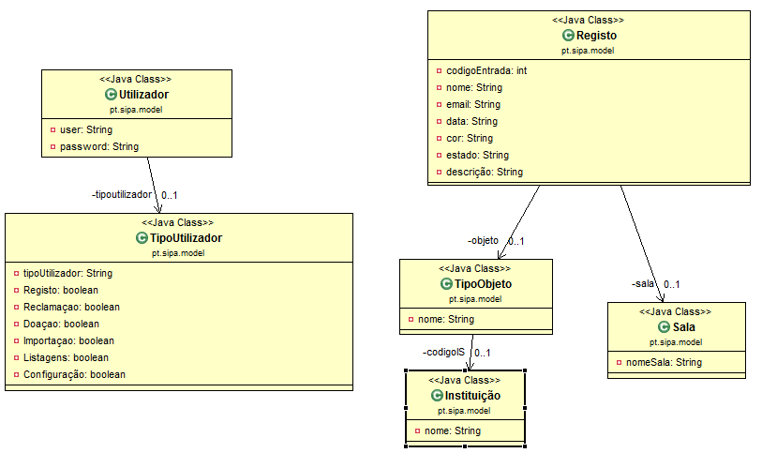
Diagrama de Classes

Slide 4
Funcionalidades do Software
Registo de Objetos
Reclamação
Importar ficheiros com registos
Doar itens a Instituições
Ver listagens
Configuração (Administrador -> Gestão do Software)

Slide 5
Melhorias
Reclamação -> Filtros e Remoção de objeto;
Importação;
Doações -> Itens filtrados por Estado mas não por data;
Listagem -> Restrição para as Instituições;
Configurações -> “Refresh” das combo boxes e correção de bugs;
Design-> Simples, com dicas/informações a preencher;

Slide 6
Pitch
Vamos ver o Pitch !
Programa
Passemos ao Programa !

Slide 7
Conclusão
Obrigado pela sua atenção !

